Slide 1
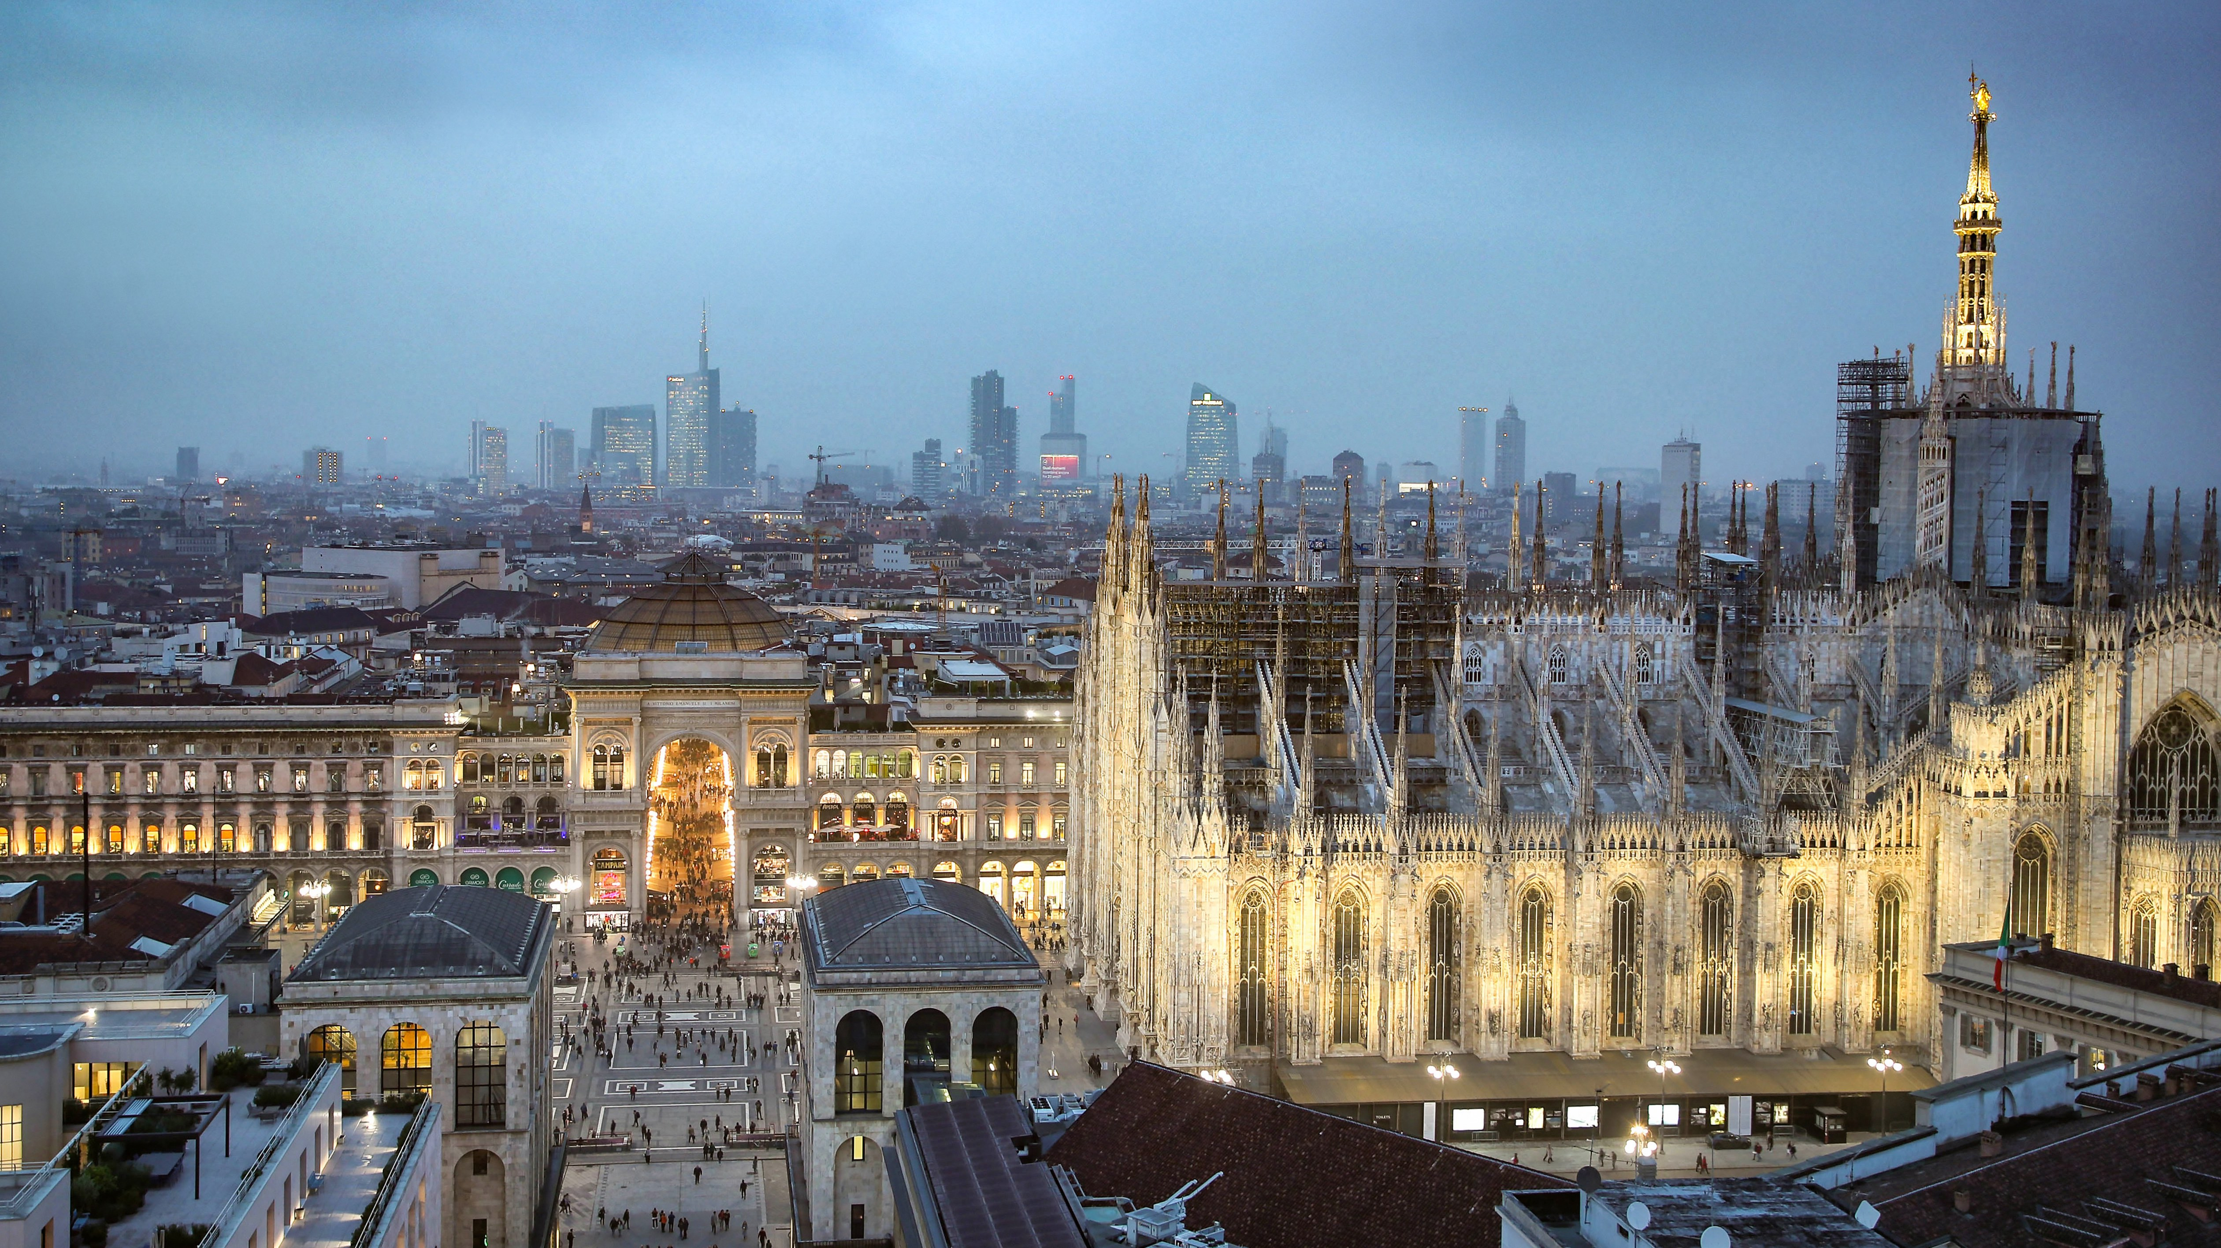

Direzione Servizi Civici e Municipi
Risultati gestionali conseguiti nei primi tre anni del mandato amministrativo

Slide 2
Direzione Servizi Civici e Municipi
Indice
Scopo del documento pag. 3
Portafoglio dei principali servizi presidiati pag. 4
Sommario:
  Risultati conseguiti anni 2022/2024 pag. 5
  Andamento reclami anni 2022/2024 pag. 6
  Principali criticità gestite anni 2022/2024 pag. 7
Area Servizi al Cittadino: pag. 8
  Performance dei principali servizi anni 2022/2024 pag. 9
  Strategia attivata anni 2022/2024 pag. 11
  Criticità persistenti- risultati da perseguire anni 2025/2027 pag. 12
Area Servizi Funebri e Cimiteriali: pag. 13
  Performance dei principali servizi anni 2022/2024 pag. 14
  Strategia attivata anni 2022/2024 pag. 15
  Risultati da perseguire anni 2025/2027 pag. 16
Area Municipi e Municipi: pag. 17
  Performance dei principali servizi anni 2022/2024 pag. 18
  Strategia attivata anni 2022/2024 pag. 20
  Risultati da perseguire anni 2025/2027 pag. 21
Staff della Direzione Servizi Civici e Municipi : pag. 22
  Performance dei principali servizi anni 2022/2024 pag..23
  Risultati da perseguire anni 2025/2027 pag. 24

Slide 3
Direzione Servizi Civici e Municipi
Scopo del documento
> Illustrare i risultati raggiunti nella prima metà del mandato amministrativo in relazione agli obiettivi strategici assegnati di:
- miglioramento dell’esperienza del cittadino nella sua relazione con il Comune;
- efficientamento dell’azione amministrativa con mantenimento/ampliamento del perimetro dei servizi offerti a fronte della riduzione di risorse assegnate;
- valorizzazione del ruolo e delle funzioni dei Municipi.
> Esporre le criticità persistenti e declinare gli obiettivi esecutivi e le azioni chiave da perseguire nella seconda metà del mandato amministrativo.

Slide 4
Direzione Servizi Civici e Municipi
Portafoglio dei principali servizi presidiati
Caratteristiche chiave dei principali servizi gestiti per Area
Organico medio (*)
Budget annuo
Area Servizi al Cittadino
Anagrafe - Stato Civile – Elettorale - Oggetti Rinvenuti - Casa Comunale - Protocollo Generale – Albo Pretorio – Spedizioni.
Anno 2022: n.425 (di cui n. 13 profilo tecnici )
Anno 2024: n.401 (di cui n. 9 profilo tecnici)
Anno 2022: Uscite € 3.194.293,24
Entrate € 2.109.498,96
Anno 2024: Uscite € 2.972.993,25
Entrate € 1.983.744,80
Area Servizi Funebri e Cimiteriali
Funerali - Concessioni Cimiteriali - Gestione Cimiteri Cittadini – Gestione Crematorio – Gestione Obitorio – Valorizzazione patrimonio cimiteriale.
Anno 2022: n.244 (di cui n. 169 profilo tecnici /cimiteriale)
Anno 2024: n.237 (di cui n. 167 profilo tecnici /cimiteriale)
Anno 2022: Uscite € 7.663.968,68
Entrate €12.904.044,35
Anno 2024: Uscite € 7.914.283,74
Entrate €12.450.735,79
Area Municipi e Municipi
Supporto Organi istituzionali decentrati – Gestione eventi ricreativi, culturali, sportivi, sociali a rilevanza territoriale – Gestione istituti di partecipazione a rilevanza territoriale – Centri aggregativi municipali – Occupazione suolo pubblico per iniziative di rilevanza territoriale – Supporto alla fragilità, anche in ambito abitativo – Gestione patrimonio assegnato (concessioni, piccola manutenzione) – Presidio verde di quartiere – Servizi di consulenza legale – Attività di comunicazione.
Anno 2022: n.267 (di cui n. 42 profilo tecnici )
Anno 2024: n.264 (di cui n. 45 profilo tecnici)
Anno 2022: Uscite € 9.241.628,45
Entrate € 870.804,39
Anno 2024: Uscite € 9.432.577,22
Entrate € 1.036.231,49
Staff di Direzione
Gestione personale – Bilancio – Attività trasversali (Pianificazione e programmazione, trasparenza, anticorruzione, modelli operativi, qualità) - Logistica – Sicurezza –Redazione Web – Reclami – Gestione informatica sistemi informativi della Direzione – Istituti di partecipazione dell’Ente (fino al febbraio 2023).
Anno 2022: n.33 (di cui n. 0 profilo tecnici )
Anno 2024: n.37 (di cui n. 0 profilo tecnici)
Anno 2022: Uscite € 94.516,85
Entrate 0,00
Anno 2024: Uscite € 25.555,10
Entrate € 59.522,09
(*) I dati sono riferiti ai tempi indeterminati e comprendono i part time, i fragili e i titolari di permessi speciali.

Slide 5
Direzione Servizi Civici e Municipi
Sommario - Risultati conseguiti anni 2022/2024 (1/3)
Obiettivi strategici
Risultati conseguiti
A fronte di un sostanziale aumento di tutti i servizi civici richiesti si è registrata una significativa riduzione dei tempi per appuntamenti/lavorazioni pratiche (CIE – 77,61% e Residenze: - 91,54 %);
Istituzione di nuovi servizi (Sportello di prossimità, piccole iniziative diffuse, nuove modalità comunicative dei Municipi; nuove tipologie di sepoltura) e di nuove modalità di accesso (on line) a servizi già erogati;
Riorganizzazione dei locali aperti al pubblico per agevolare l’accesso delle persone fragili e la gestione dei tempi di attesa (corsie preferenziali, spazi gioco bimbi ed allattamento).
Miglioramento dell’esperienza del cittadino nella sua relazione con il Comune
Organizzazione per «processi» e «responsabilità di risultato»;
Competenze trasversali del personale e maggiore resilienza dell’organizzazione del lavoro in relazione alle contingenti esigenze;
Azzeramento arretrati pratiche anagrafiche;
Semplificazione delle modalità di funzionamento degli Organi collegiali municipali, in un’ ottica maggiormente efficiente e partecipativa (streaming, sedute on line, verbalizzazioni digitali).
Efficentamento azione Amministrativa
Attribuzione di nuove funzioni in tema di eventi aggregativi, itinerari e piste ciclabili, istituti di partecipazione, forme di comunicazione, procedimento di formazione del bilancio comunale;
Revisione dei processi in funzione del potenziamento del ruolo dei Municipi quali «sentinelle sul territorio» (coinvolgimento a «valle» di scelte decisionali, sistemi di condivisione dello stato di risoluzione delle criticità: sistema SGS);
Istituzione/apertura di nuovi punti di contatto con il cittadino (Istituzione Sportello di prossimità, apertura in tutti i Municipi del Centro Milano Donna; sportelli di consulenza).
Valorizzazione ruolo e funznioni dei Municipi

Slide 6

Direzione Servizi Civici e Municipi
Sommario – Andamento reclami anni 2022/2024
(2/3)
Andamento dei reclami nel triennio 2022 – 2024.
2022
2023
2024
Reclami
Reclami
Reclami
6.639
3.080
1.861
I reclami sono significativamente diminuiti (- 72%)
6

Slide 7


Direzione Servizi Civici e Municipi
Sommario - Principali criticità gestite anni 2022/2024 (3/3)
Aree
Criticità
Potenziale impatto sui servizi
Impatto sui servizi percepito dal cittadino
Interruzione servizio stampa di certificati/estratti presso edicole, tabaccai, cartolibrerie;
Sostituzione sistema informatico risalente al 1997 con nuovo sistema (SIDE) completamente web e integrato in ANPR;
Blocco sistema informatico e parziale non fruibilità dei locali;
Istituzione della Circoscrizione Elettorale estero su Milano e introduzione del voto degli studenti fuori sede.
Dilatazione significativa dei tempi di attesa per ottenimento dei certificati/estratti;
Dilatazione significativa tempi di gestione pratiche, per criticità di funzionamento del nuovo sistema e tensioni sindacali/con il personale;
Contenziosi;
Dilatazione dei tempi di spoglio delle schede elettorali e criticità di votazione per studenti fuori sede.
Minimo/medio: dopo i primi mesi, a seguito di riorganizzazione dei servizi complessivi dell’Area – Permane criticità di rilascio solo allo sportello di alcuni certificati;
Minimo: gestite le criticità sia informatiche che di relazione con sindacati e i dipendenti;
Minimo: adottate tempestive misure di comunicazione e di garanzie di funzionamento dei servizi essenziali;
Minimo: adottate tempestive misure organizzative.
Interruzione servizio stampa di certificati/estratti presso edicole, tabaccai
Sostituzione sistema informatico del 1997 con nuovo completamente web e integrato con ANPR;
Blocco totale sistema informatico e inagibilità parziale immobili;
Nuove modalità elezioni: scrutinio schede estere e votazione studentifuori sede;
Servizi al Cittadino
Risoluzione contratto Global Service cimiteri (1 di 3);
Blocco prolungato di tre forni crematori;
Innalzamento della falda;
Eventi straordinari meteorici e blocco sistema informatico;
Dimissioni contestuali della quasi totalità dei geometri non sostituiti.
Interruzione dei servizi funebri e cimiteriali e degrado parte dei cimiteri;
Riduzione del servizio di cremazione con ricadute igienico- sanitario;
Blocco forni crematori ed inaccessibilità reparti cimiteriali interrati;
Interruzione servizi cimiteriali - inaccessibilità cimiteri ;
Assenza di controllo sui lavori.
Minimo: garantita continuità dei servizi con nuovo gestore;
Minimo: assicurati servizi con (ri)pianificazione flessibile;
Medio: garantita continuità servizi e parziale/periodica accessibilità ai reparti;
Minimo: assicurata continuità servizi–Rimosse tempestivamente situazioni di pericolo;
Minimo: funzioni garantite temporaneamente dai tecnici dei Municipi.
Servizi Funebri e Cimiteriali
Sospensione degli emolumenti degli Amministratori municipali alla luce dei pareri ministeriali;
Revisione processi relativi a decisioni strategiche con impatto sul territorio in funzione di un maggior e più efficace coinvolgimento dei Municipi;
Transizione da un’impostazione parcellizzata dei processi amministrativi gestiti dai nove Municipi ad una gestione omogenea.
Area Municipi e Municipi
Blocco funzionamento dei Municipi;
Dilatazioni significativa dei tempi di assunzione delle decisioni;
Dilatazione significativa tempi di definizione delle pratiche.
Nessuno/minimo: non essendo state interrotte le funzioni istituzionali;
Minimo: per i processi per cui è stato possibile attuare la revisione;
Minimo: per i processi per cui si è proceduto ad attuare la revisione.
7

Slide 8
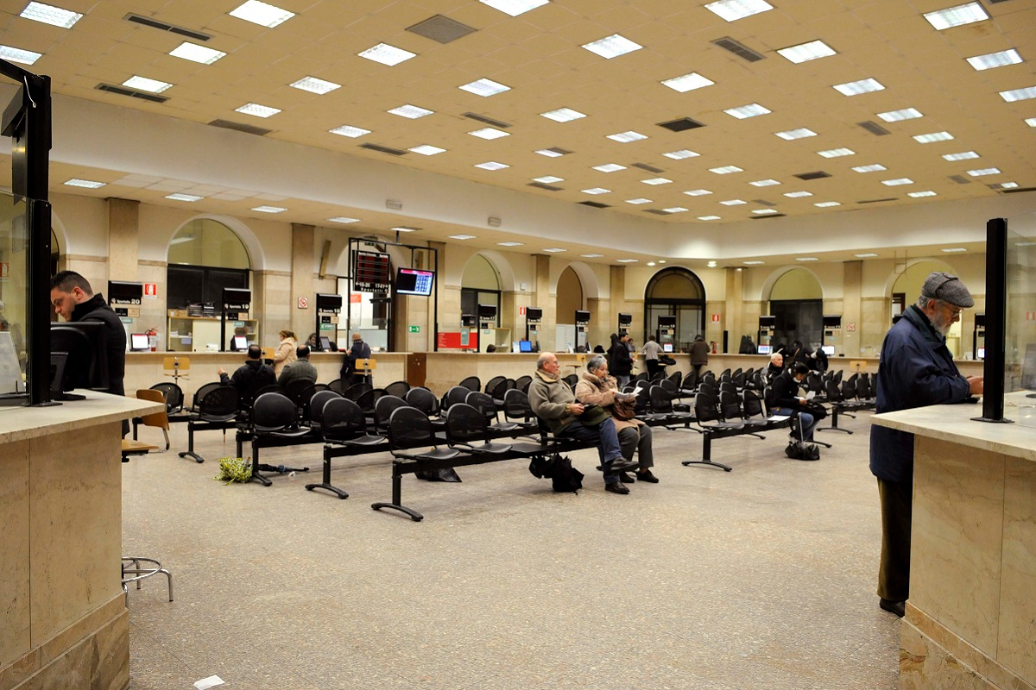
Area Servizi al Cittadino

Slide 9


Area Servizi al Cittadino
Performance dei principali servizi anni 2022/2024
(1/2)
CIE
Certificati Anagrafici/Stato civile
Variazioni Residenze
Altri servizi
Anagrafe
Anno | Numero | Tempo medio appuntamento
2022 | 187.243 | 67 gg
2023 | 195.298 | 60 gg
2024 | 213.276 | 15gg
Miglioramento |  | 77,61%
Anno | Numero
2022 | 134.849
2023(*) | 190.068
2024 | 202.256
Aumento 49,99 %
Anno | Numero | Tempo medio iscrizione/variazione
2022 | 96.201 | 130 gg
2023 | 86.066 | 12. gg
2024 | 85.009 | 11 gg.
Miglioramento |  | 91,54%
Anno | Numero
2022 | 25.639
2023 | 26.905
2024 | 26.177
Aumento 2,10%
(*) Chiusura certificati online – tempo medio appuntamento attuale 20 gg
Atti di nascita (iscritti e trascritti)
Unioni/matrimoni/pubblicazioni/divorzi
Atti di Cittadinanza
Atti di morte
Stato Civile
Anno | Numero
2022 | 15.492
2023 | 14.047
2024 | 15.366
Decremento |  | 0,81%
Anno | Numero | Attesa media
2022 | 14.992 | 136
2023 | 16.327 | 0 (*)
2024 | 14.328 | 0 (*)
Miglioramento |  | 100%
Anno | Numero
2022 | 7.445
2023 | 9.462
2024 | 9.996
Aumento 34,26%
Anno | Numero
2022 (*) | 20.279
2023 | 18.742
2024 | 18.271
Decremento 2,51 %
(*) Separazioni e Divorzi 156 gg 2023 148 gg. 2024
(*) Il dato risente degli effetti della Pandemia Covid 19
Notifiche Atti Comune
Notifiche conto terzi
Accertamenti Anagrafici
Altri servizi
Messi Civici
Anno | Numero
2022 | 1505
2023 | 1417
2024 | 1212
Decremento | 19,47%
Anno | Numero
2022 | 37343
2023 | 46223
2024 | 54014
Incremento | 44,64%
Anno | Numero
2022 | 46204
2023 | 56020
2024 | 50379
Incremento | 9,04 %
Anno | Numero
2022 | 16995
2023 | 9174
2024 | 7074
Decremento | 58,38 %
A fronte di un sostanziale aumento di tutti i servizi e di una riduzione del personale assegnato si è registrata una significativa riduzione dei tempi per appuntamenti pratiche

Slide 10


Area Servizi al Cittadino
Performance dei principali servizi anni 2022/2024
(2/2)
Numero consultazioni elettorali /referendarie
Tessere elettorali
Revisioni Liste (cancellazioni –iscrizioni –variazioni) Albi
Elettorale
Anno | N° Elezioni
2022 | 2 (Politiche Referendum)
2023 | 1 (Regionali)
2024 | 1 (Europee)
Totali | 4
Anno | N° Tessere
2022 | 83.782
2023 | 30.384
2024 | 67.998
Totali | 182.164
Anno | N° Operazioni
2022 | 122.193
2023 | 179.281
2024 | 200.988
Incremento | 64,48%
Deliberazioni Comunali e Municipali
Determinazioni dirigenziali
Altri atti
Albo Pretorio
Anno | N° Esposizioni
2022 | 4203
2023 | 3804
2024 | 2923
Decremento | 30,45 %
Anno | N° Esposizioni
2022 | 11.949
2023 | 12.293
2024 | 11.178
Decremento | 2,75%
Anno | N° Pubblicazioni
2022 | 6.784
2023 | 6.329
2024 | 6.339
Decremento | 6,56%
Ufficio PEC
Atti depositati/gestiti in Casa comunale
Movimentazione atti Casa Comunale –Cittadella degli archivi
Protocollo –Casa Comunale
Anno | Pec entrata | Pec uscita
2022 | 294.157 | 128.392
2023 | 284.553 | 122.769
2024 | 299.331 | 193.658
Incremento | 1,76% | 50,83%
Anno | Atti
2022 | 237.157
2023 | 242.611
2024 | 270.572
Incremento | 14,9%
Anno | N° contenitori
2022 | 1650
2023 | 1750
2024 | 1941
Incremento | 17,64%
Per effetto delle innovazioni digitali è mutata la tipologia di operazioni richieste agli Uffici di Staff dalle diverse Strutture comunali, operazioni che complessivamente rimangono numericamente invariate. Sono state gestite le innovazioni nei sistemi elettorali senza impatti sul cittadino.
10

Slide 11
Area Servizi al Cittadino
Strategia attivata anni 2022/2024
Adozione di un nuovo sistema informatico (SIDE)
Riorganizzazione degli Uffici
Revisione dei processi
Azzeramento arretrati
Anagrafe
Sostituzione del sistema informatico in funzione dal 1997 con il nuovo sistema SIDE, completamente web e integrato con ANPR.
Transizione da un modello organizzativo basato su «funzioni» e «competenze specialistiche» ad una organizzazione per «processi» e «responsabilità di risultato».
Revisione dei processi operativi alla luce delle innovazioni organizzative e digitali introdotte, secondo un approccio trasversale orientato all’efficienza e al risultato.
Costituzione di task force dedicate, previa formazione del personale secondo una logica di processo trasversale e non di funzione.
Adozione di nuovo sistema informatico
Riorganizzazione degli Uffici
Revisione dei processi
Cittadinanze
Stato Civile
Sostituzione del sistema informatico risalente al 1997 in funzione di una completa integrazione/adesione ad ANSC (nuovo stato civile nazionale digitale).
Avvio transizione da un modello organizzativo basato su «funzioni» e «competenze specialistiche» ad una organizzazione per «processi» e «responsabilità di risultato».
Avvio revisione dei processi operativi alla luce delle innovazioni organizzative e digitali introdotte, secondo un approccio trasversale orientato all’efficienza ed al risultato.
Azzeramento dei tempi di giuramento e integrale digitalizzazione della procedura di appuntamento sulla base dei Decreti dalla Prefettura notificati digitalmente
Adozione di nuovo sistema informatico
Riorganizzazione degli Uffici
Revisione dei processi
Reperimento scrutatori
Messi/Elettorale
Digitalizzazione del processo di accertamento con utilizzo di tablet. In elettorale è stato completamente digitalizzato il processo di acquisizioni dei modelli 3D .
Avvio transizione da un modello organizzativo basato su «funzioni» e «competenze specialistiche» ad una organizzazione per «processi» e «responsabilità di risultato».
Avvio revisione dei processi operativi alla luce delle innovazioni organizzative e digitali introdotte, secondo un approccio trasversale orientato all’efficienza ed al risultato.
11

Slide 12
Area Servizi al Cittadino
Criticità persistenti – Risultati da perseguire anni 2025/2027
Per migliorare l’esperienza a Sportello
Attività in lavorazione
Pagamenti elettronici per tutti sportelli
Abilitazione di POS in tutti gli sportelli, per permettere ai cittadini di effettuare pagamenti diretti, senza contanti.
Prossimo sviluppo
Nuovo Sistema eliminacode
Integrazione di un sistema appuntamenti ed eliminacode, per ottimizzare l’esperienza agli sportelli, riducendo ulteriormente i tempi di attesa e rispettando gli orari di prenotazione.
Per superare le criticità esistenti e migliorare i servizi di stato civile e messi con riduzione dell’arretrato storico
Attività in lavorazione
Archivio Nazionale dello Stato Civile
Attività propedeutiche per il subentro nell’Archivio Nazionale dello Stato Civile (ANSC). Digitalizzazione integrale Stato Civile, con parziale superamento delle annotazioni su libri cartacee in modalità olografa.
Prossimo sviluppo
Recupero arretrato annotazioni/trascrizioni e notifiche messi
Gestione aumento pratiche Decreti cittadinanza
Recupero arretrati di stato civile dall’anno 2017 (annotazioni 100.000 ca. e trascrizioni 15.000 c.a) e di richieste notifica per messi (33.000 c.a.).
Aumentare disponibilità di risorse dedicate (i) a ricevere giuramenti per acquisti cittadinanza proporzionale al significativo aumento del numero dei Decreti di prefettizi (+ del 30% per effetto notifiche digitali) e (ii) ad effettuare le conseguenti trascrizioni degli atti di stato civile dei neo cittadini. Riorganizzazione logistica archivio di stato civile.

Slide 13
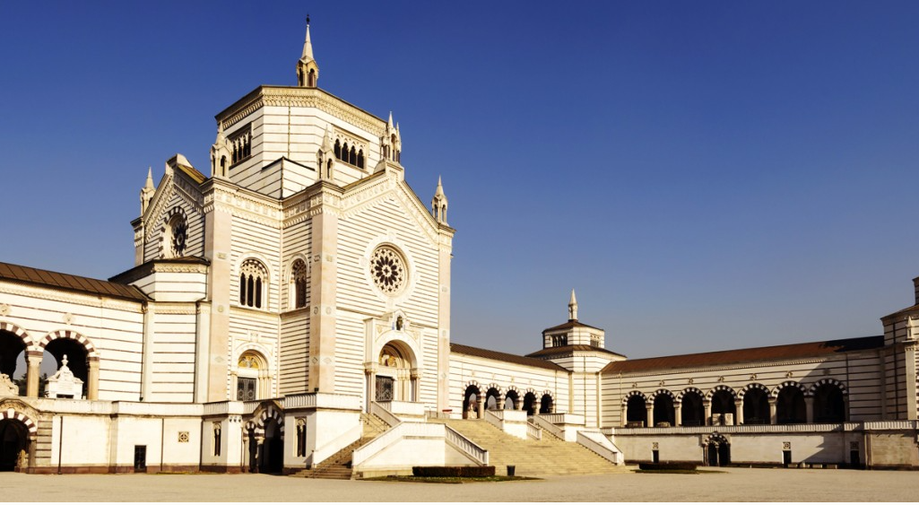
Area Servizi Funebri e Cimiteriali

Slide 14



Area Servizi Funebri e Cimiteriali
Performance dei principali servizi anni 2022/2024
Funerali
Cremazioni
Funerali
Anno | Numero
2022 | 19.265
2023 | 17.647
2024 | 17.698
Incremento (1) | 0,29%
Anno | Numero
2022 | 13.833
2023 | 12.910
2024 | 11.847
Decremento (1) | 8,23%
Colombari/Ossari
(inclusi rinnovi)
Tombe di Famiglia
ConcessioniManufatti
Anno | Numero
2022 | 9.709
2023 | 7.883
2024 | 7.806
Decremento (1) | 0,98 %
Anno | Numero
2022 | 50
2023 | 25
2024 | 56
Incremento (1) | 124%
Sepolture
Esumazioni
Operazioni Cimiteriali
Anno | Numero
2022 | 12.608
2023 | 11,661
2024 | 10.037
Decremento (1) | 13,93%
Anno | Numero
2022 | 10,739
2023 | 11,453
2024 | 11.134
Decremento (1) | 2,79%
(1) Il confronto viene fatto tra i dati degli anni 2023 e 2024, non essendo significativi i dati dell’anno 2022 che ancora risentono gli stessi degli effetti della Pandemia da Covid 19

Slide 15


Area Servizi Funebri e Cimiteriali
Strategia attivata anni 2022/2024
Servizi funebri e cimiteriali
Introduzione del «funerale convenzionato ridotto» (valutata la capacità economica del nucleo familiare mediante ISEE) in aggiunta al «funerale convenzionato standard», al fine di fornire risposta al bisogno delle famiglie con basso reddito.
Accesso delle ceneri degli animali di affezione nei cimiteri cittadini, per la loro tumulazione nella sepoltura in cui è già tumulato il proprietario.
Introduzione della nuova tipologia di sepoltura mediante cellette ipogee.
Appalti servizi
Introduzione di nuovi servizi per il miglioramento del decoro dei cimiteri (falconeria, cura del verde e dell’arredo cimiteriale, rifacimento servizi igienici, viabilità e sosta interna).
Miglioramento dei servizi crematori attraverso l’implementazione del sistema digitale, mediante tecnologia RFID, di tracciamento dei defunti all’interno del crematorio. Aggiornamento Carta dei Servizi della Cremazione.
Indagine conoscitiva relativa agli impianti elettrici dei cimiteri, in funzione di una maggiore efficienza.
Valorizzazione patrimoniale
Concessione di edicole funerarie, nel cimitero Monumentale, mediante asta pubblica (introito € 3,7 mln; +200% rispetto alla base d’asta).
Eventi culturali per la valorizzazione del Cimitero Monumentale e delle Cripte storiche, in occasione di particolari anniversari e ricorrenze di eventi storici e/o di personaggi illustri della cultura italiana.
Censimento del patrimonio artistico culturale del Cimitero Monumentale.
Sono state introdotte nuove tipologie di servizi per soddisfare i nuovi bisogni espressi e migliorare/valorizzare la gestione e la conoscenza del patrimonio cimiteriale cittadino.

Slide 16
Area Servizi Funebri e Cimiteriali
Risultati da perseguire anni 2025/2027
Per migliorare le relazioni con l’utenza
Attività in lavorazione
Produzione mappe catasto cimiteriale
Digitalizzazione delle mappe del catasto cimiteriale per una più efficiente gestione del procedimento di sepolture nei cimiteri cittadini.
Prossimo sviluppo
Nuovo Sistema eliminacode
Integrazione di un sistema appuntamenti ed eliminacode, per ottimizzare l’esperienza agli sportelli degli Uffici Funerali, Concessioni e Tombe di Famiglia.
Per migliorare l’efficienza dei servizi
Attività in lavorazione
Servizi integrati Obitorio-Crematorio
Integrazione, nell’ambito di un unico appalto, delle attività di gestione del servizio, conduzione degli impianti, esecuzione delle manutenzioni e sostituzione di apparati tecnologici al fine di ridurre i rischi di fermo degli impianti e per migliorare l’impatto sull’ambiente.
Prossimo sviluppo
Gestione documentale e digitalizzazione archivio Monumentale
Realizzazione di uno strato applicativo per la dematerializzazione dei contratti di concessione, degli archivi e dei documenti procedimentali che saranno integrati con il sistema documentale dell’Ente e resi disponibili mediante S.I.BRI. Condizionamento e digitalizzazione dell’archivio del Cimitero Monumentale.

Slide 17
Staff della Direzione Servizi Civici e Municipi

Slide 18




Staff della Direzione Servizi Civici e Municipi
Performance principali servizi anni 2022/2024
Revisione dei processi conseguente alla nuova Struttura organizzativa della Direzione;
Attività propedeutica straordinaria all’ottenimento Certificato Prevenzione Incendi dell’immobile di Via Larga;
Gestione infortunio sul lavoro in Via Friuli;
Analisi dello stato di attuazione della normativa in tema di sicurezza di pertinenza della Direzione e adempimenti conseguenti, in coordinamento con le Aree e i Municipi.
Personale - Logistica
D.Lgs. n. 81/2008
Analisi, progettazione e collaudi dei nuovi/sviluppi software applicativi della Direzione in funzione delle specificità dei processi dell’Ente, in coordinamento con la Direzione Sistemi Informatici;
Formazione del personale (n° 232 dipendenti) sui nuovi applicativi (training on the job e in aula) e nuovi device (tablet messi civici) ;
Implementazioni postazioni per rilascio CIE in accordo con il Ministero dell’ Interno;
Aggiornamento hardware sistema Eliminacode nelle sedi di anagrafe, stato civile e servizi funebri.
Informatizzazione
Digitalizzazione
Dibattito pubblico Stadio San Siro (progettazione, attuazione ed esame risultati).
Partecipazione
Revisione processi conseguenti a nuova struttura organizzativa della direzione
Revisione processi conseguenti alla nuova Struttura organizzativa della Direzione;
Attività propedeutiche alla transizione nel nuovo applicativo informatico SAP AFC (coordinamento attività dei diversi Uffici della Direzione/Aree e Municipi);
Revisione processo di liquidazione: azzeramento pregressi fatture pendenti (dal 2014 n. 2.000 c.a.) e gestione riallineata nei tempi di Legge;
Modifica modalità di effettuazione dei pagamenti per accesso agli atti nei Municipi (revisione processo, fornitura POS, formazione personale).
Bilancio Acquisti
22

Slide 19
Staff della Direzione Servizi Civici e Municipi
Risultati da perseguire anni 2025/2027
Attività in lavorazione
Presidio attività conclusive finalizzate all’ottenimento Certificato Prevenzione incendi dell’immobile di via Larga;
Prosecuzione analisi dello stato di attuazione della normativa sicurezza di pertinenza della Direzione e adempimenti conseguenti, in coordinamento con le Aree e i Municipi.
Personale - Logistica
D.Lgs. n. 81/2008
Attività propedeutiche al subentro dell’Ente nel Nuovo Stato Civile Nazionale (compreso collaudo nuovi applicativi informatici);
Collaudo e avvio gestione dei nuovi applicativi informatici della Direzione.
Informatizzazione
Digitalizzazione
Attività di transizione nel nuovo applicativo informatico SAP AFC (coordinamento attività dei diversi Uffici della Direzione/Aree e Municipi).
Bilancio Acquisti
Prossimo sviluppo
Revisione di alcuni processi certificati e valutazione del rischio operativo al fine dell’individuazione di ulteriori opportunità di efficientamento;
Gestione delle attività correlate all’applicazione delle nuove modalità del lavoro da remoto.
Personale - Logistica
DLgs. n. 81/2008
Analisi e test sulla reingegnerizzazione del sistema elettorale in funzione della migrazione nel nuovo applicativo informatico (Side);
Implementazione mappe catasto cimiteriale - Gestione documentale servizi funebri – Digitalizzazione archivio Cimitero Monumentale;
Attività finalizzate alla dismissione completa del vecchio sistema Sipo.
Informatizzazione
Digitalizzazione
19

